Slide 1

Análisis de alquileres de inmuebles en España
{Nombres:
[“Alfredo Blanco”,
“Daniel Sánchez”,
“Fernando Lucas”]
}

Slide 2
Alcance del Proyecto
SITIO WEB DE INTERÉS
Web de bienes raíces
UBICACIONES DE INTERÉS
Madrid, Barcelona y Málaga
S
U
estructurales, renta, distrito y ciudad
VARIABLES A ANALIZAR
funciones de búsqueda para la base de datos
APLICACIÓN DE USUARIO
V
A
2

Slide 3
Bibliotecas utilizadas de Python
🤖Scrapping
👾Manejo de datos
📌Visualización
🍵 BeautifulSoup
🚗 Selenium
📡 Requests
⏰ time
📊 tqdm
🧮 NumPy
🐼 Pandas
📅 Datetime
🎲 Random
➕ Math
🔍 Re
📈 matplotlib
🌊 seaborn
🍃 folium
🗺️ geopandas
🔄 base64
Se tuvieron que implementar partes en: JavaScript y HTML
3

Slide 4
Roadmap: desarrollo y desafíos
📱
Aplicaciones basadas en Datos
🕸️
Web Scrapping Complejo
🛠️
Integración efectiva con Airtable
🎨
Visualizaciones de interés
1
3
5
7
2
4
6
Depuración de avanzada de outliers
🧹
Identificación de variables significativas
🔍
Conclusiones estadísticas
💡
4

Slide 5
1. Web Scrapping Complejo
Desafíos
La web detectaba e interrumpia nuestra búsqueda.
La web cargaba a medida que se le realizaba scroll.
Aparición repentina de popup mientras se realizaba el scrapping.
Resoluciones
Implementamos funciones para similar un comportamiento humano.
Implementamos funciones para scroll automático con javascript.
Implementación de para cambiar de iframe y lograr cerrar la ventana.
Resultado
Obtención de un DataFrame con 7889 alquileres juntando Barcelona, Madrid y Málaga.
5

Slide 6
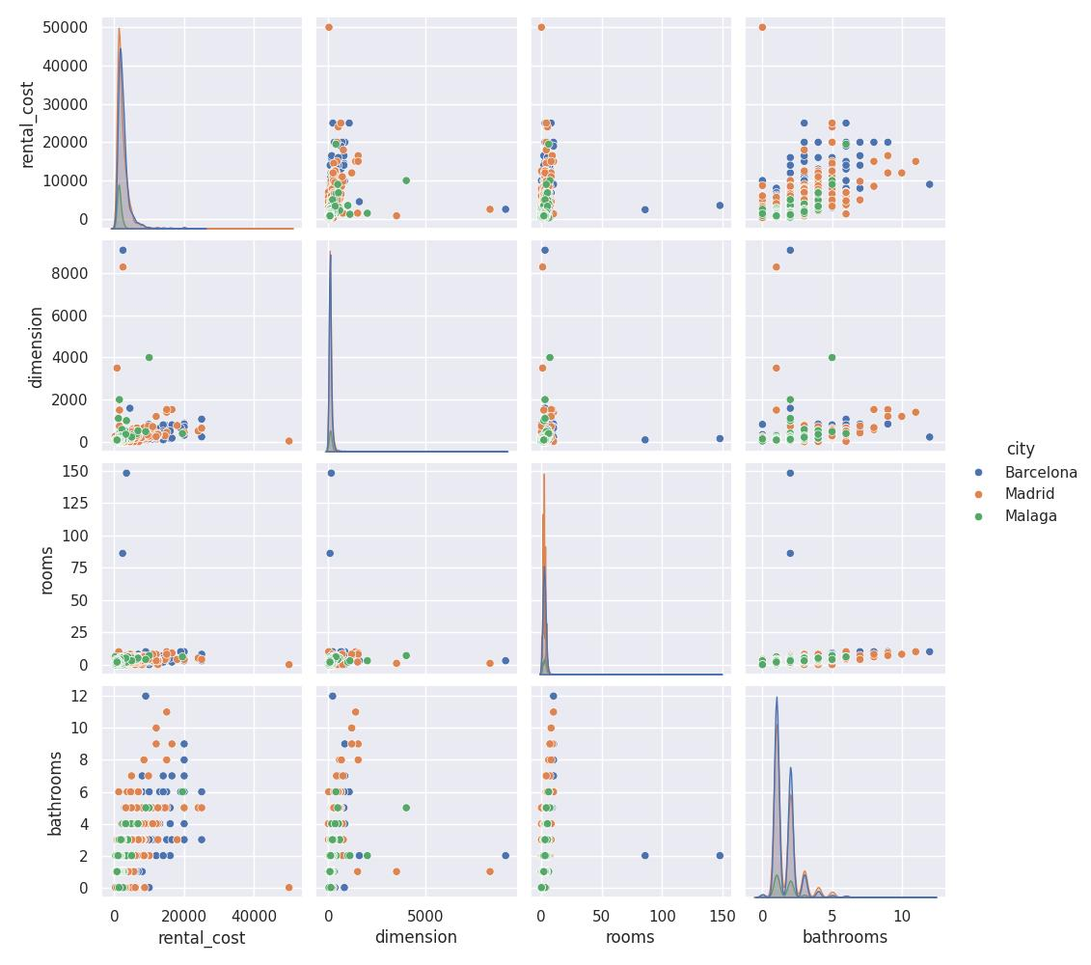
2. Depuración avanzada de Outliers
Desafío
Valores atípicos que alteraban la interpretación de los datos.
Resoluciones
Definición de función para filtrado de cada variable por distrito, utilizando parámetro k = 2.5.
Resultado
Obtención de un DataFrame limpio de 7125 alquileres (df_no_outliers).
6

Slide 7
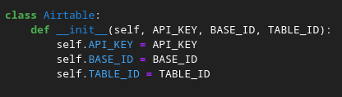
3. Integración efectiva con Airtable
Desafíos
Realizar la subida de todo el DF a nuestra tabla de Airtable.
Creación de columnas automática en Airtable.
Resoluciones
Generación de una clase Airtable con dos funciones, una de subida y otra de bajada de datos.
Resultado
Automatización de proceso de subida y descarga de datos.
7

Slide 8
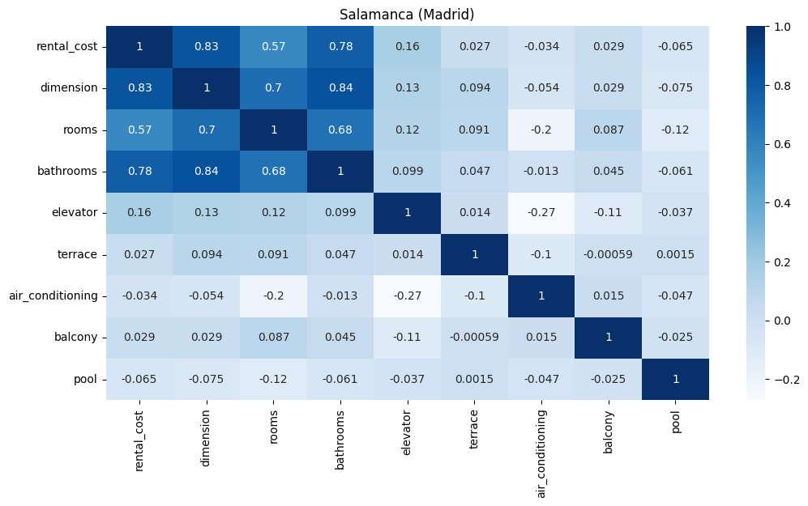
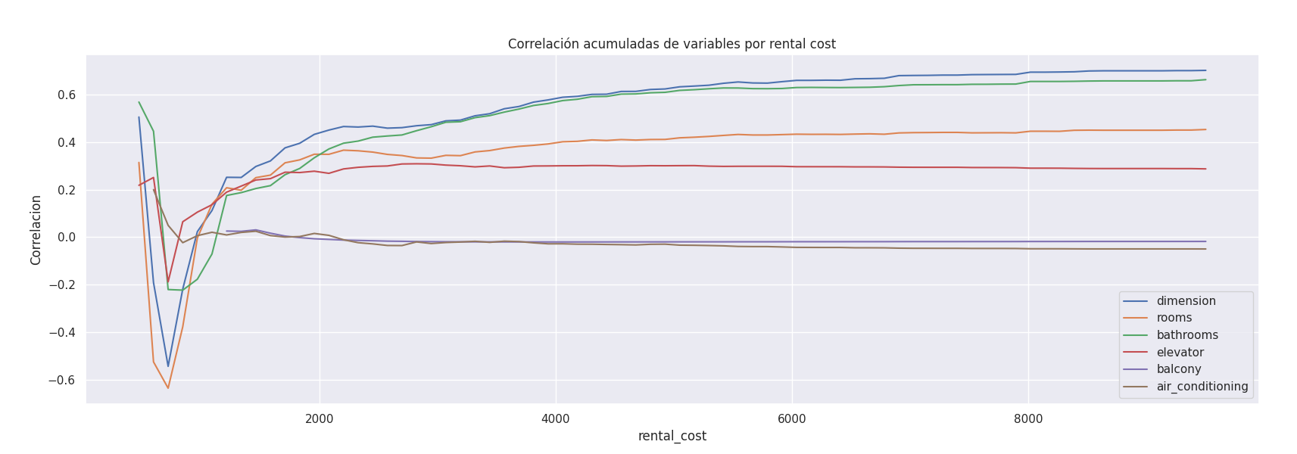
4. Identificación de variables significativas
Desafíos
Determinar las variables significativas para el análisis.
Generación de gráficas demostrativas.
Resoluciones
Heatmap por distrito para visualizar la correlación de las varibles.
Generación de la función de correlación acumulada.
Resultado: Variables significativas
rental_cost, dimension, rooms, bathrooms.
8

Slide 9
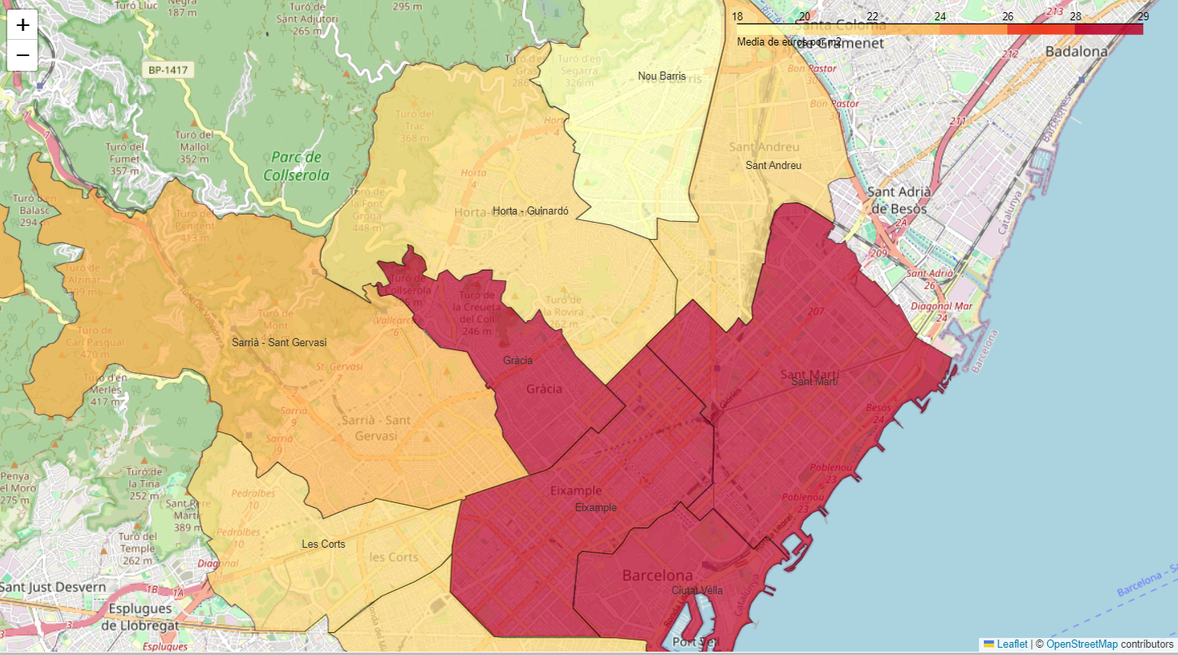
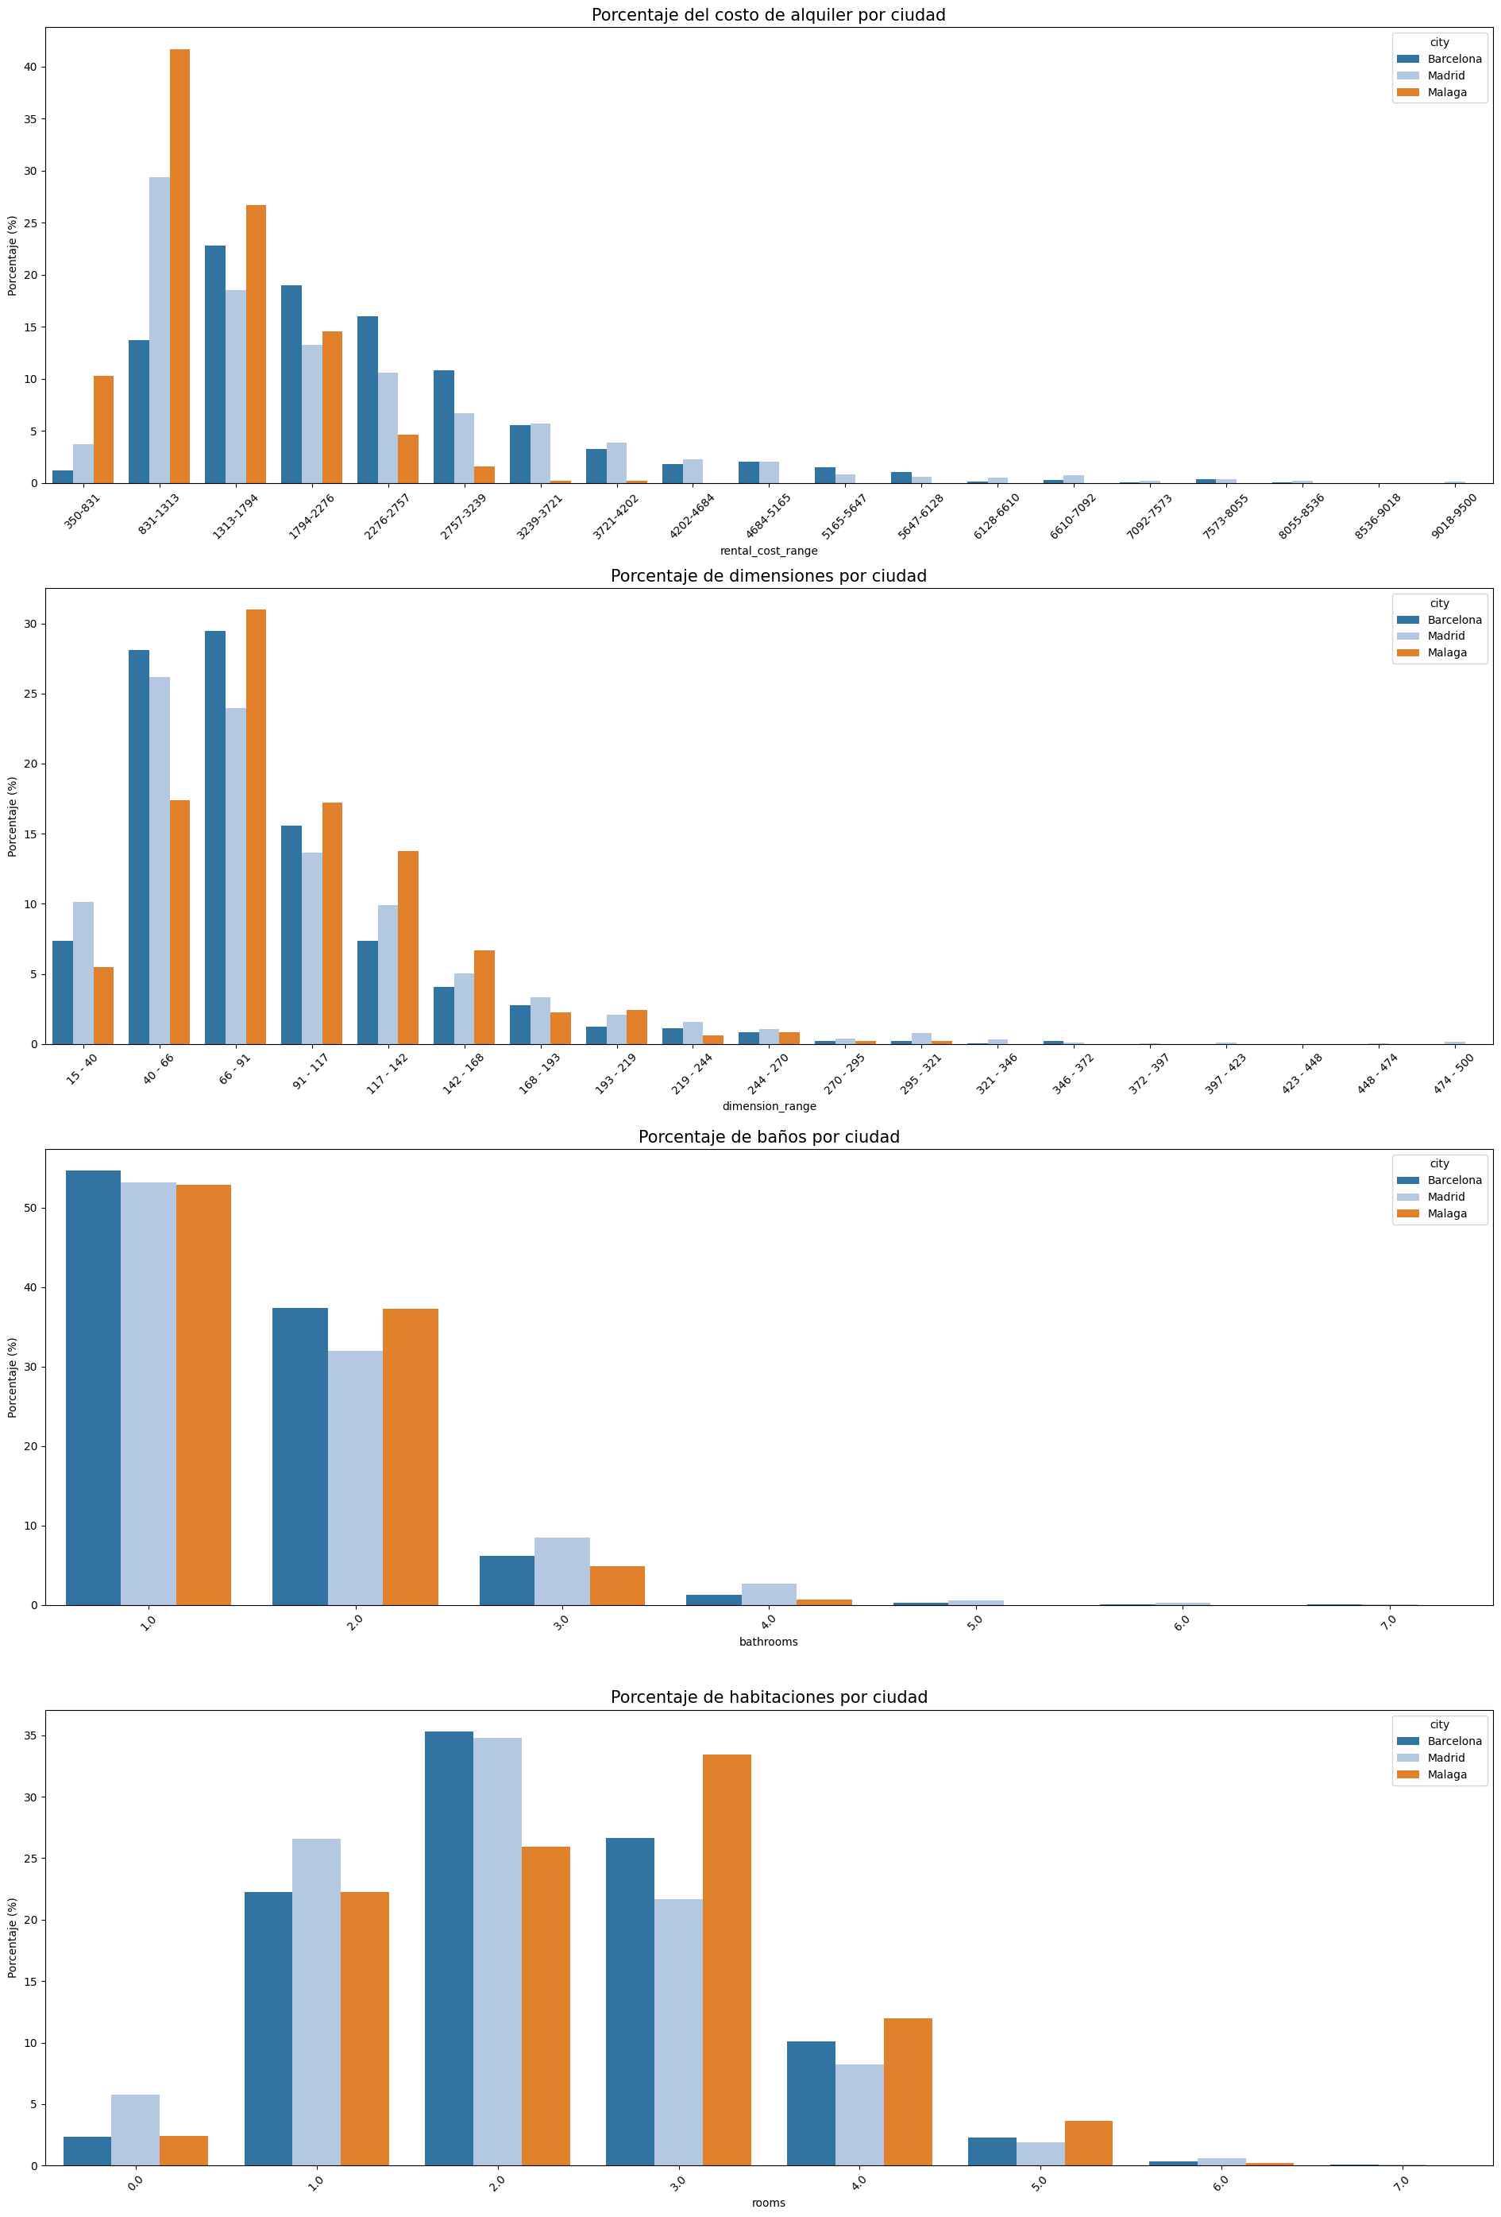
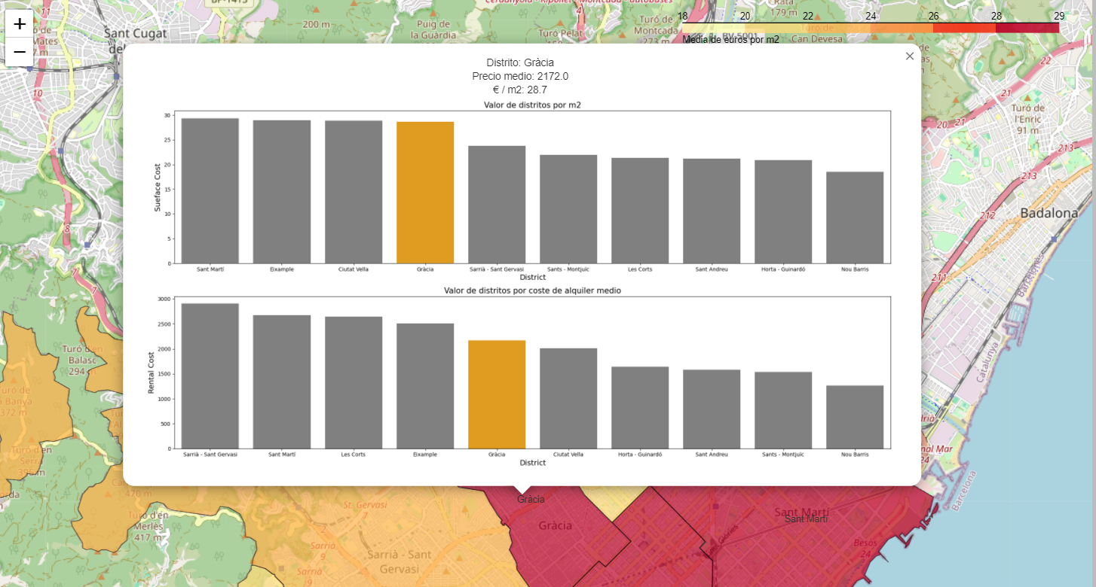
5 Visualizaciones de interés
CHOROPLETH
BARPLOTS
9

Slide 10
5.1 Visualizaciones: Choropleth
Desafíos
Generación de centroides a través de .json
Tooltip con barplots customizados
Resoluciones
Introducción de columna €/m²
Utilización de la librería geopandas para centroides
Generación de barplots para Tooltip
Utilización de HTML para Tooltip
Conclusión
Para un mismo distrito el €/m² y rental_cost se comportan diferente
Mientras más cercano al centro de la ciudad se encuentre el alquiler, más alto es el €/m²
Para más información abrir los Choropleth en el archivo del proyecto
10

Slide 11
5.2 Visualizaciones: Barplots
Desafíos
Alquiler más común por ciudad
Histogramas con variables numéricas
Normalización de histogramas
Resoluciones
Histogramas de cada variable
Binning para variables numéricas
Realizar histogramas a partir de porcentaje de datos y no conteo
Conclusión: La vivienda en alquiler más común sería la barra más alta
Cada variable para la ciudad está indicada en el DataFrame, junto con qué porcentaje representa esta elección para la variable
11

Slide 12
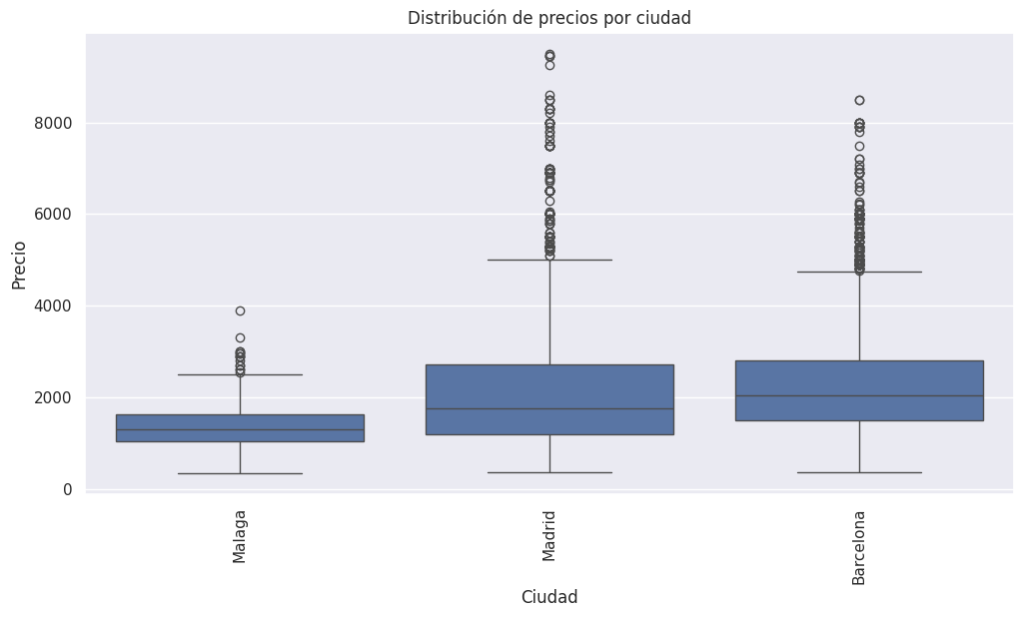
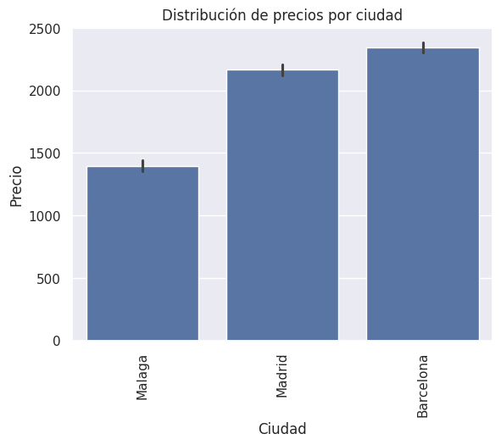
6.1 Conclusiones estadísticas: ANOVA
Se realizó la prueba de ANOVA para el análisis de distritos (cada ciudad) y para el conjunto de ciudades (tres ciudades). Arrojando lo siguiente (para las tres ciudades):
Estadístico F: 28.53, indica gran variabilidad entre ciudades.
Valor p: ~0 (2.28e-48), rechaza la hipótesis nula.
Conclusión: La ubicación (ciudad y distrito) afecta significativamente los precios de alquiler.
12

Slide 13
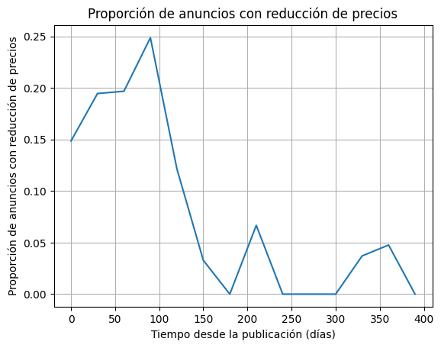
6.2 Conclusiones estadísticas: MWU
Se observo que existe una relación entre la fecha de publicación y la proporción de anuncios, donde la proporción disminuye por casi su totalidad en menos de 100 días. Siendo así, se realizó un análisis con la prueba t y al no cumplirse se utilizó la U de Mann-Whitney, arrojando lo siguiente:
Contraste de Mann-Whitney U: 4383461.0, valor p: 0.0003895436424678453
Se rechaza la hipótesis nula μ_with_reduction ≠ μ_without_reduction
Conclusión: La interpretación inicial sugiere que las propiedades con rebajas tienden a ser compradas más rápidamente, lo que podría explicar por qué son más recientes en la plataforma inmobiliaria.
13

Slide 14
7 Aplicaciones basada en datos
Se realizaron dos funciones:
rental_house_investment: donde se incluye la inversión que se quiere hacer y en qué ciudad, y esto proporcionará los alquileres con mejores características que entren en esa inversión.
chollos: donde se coloca una ciudad, se pueden especificar distritos y un valor k, que describirá de cuanto quieres que sea la variación de los valores. Esto devolverá una serie de alquileres con puntación 5, 7 y 10, de peor oferta a mejor oferta.
NOTA: Para ambas funciones únicamente se utilizan los valores que se contengan en el DataFrame de elección.
En la siguiente diapositiva se ve una demostración.
14

